Slide 1


Slide 2
ASENTAMIENTO HUMANO DE HECHO Y CONSOLIDADO DE INTERÉS SOCIAL DENOMINADO:
BARRIO
“DANIEL MONTOYA SEGUNDA ETAPA”
PRIORIZACIÓN GRUPO 2- POSICIÓN 65

Slide 3
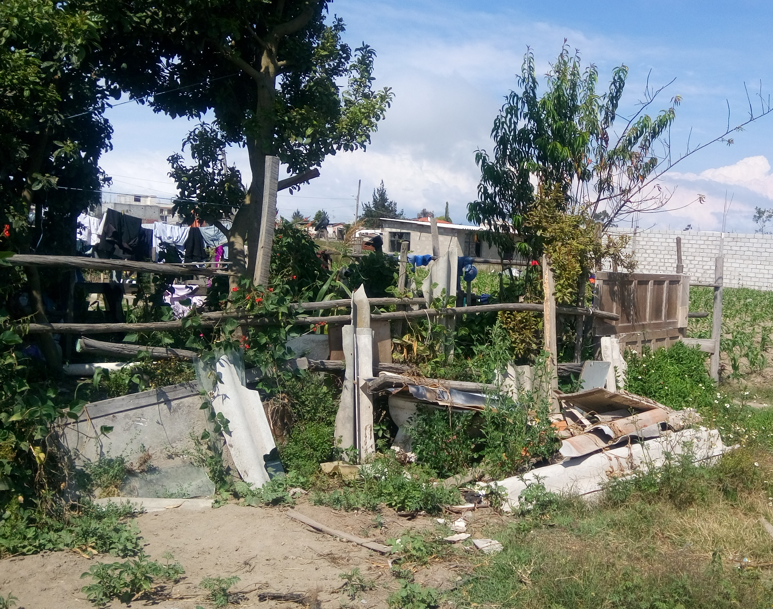
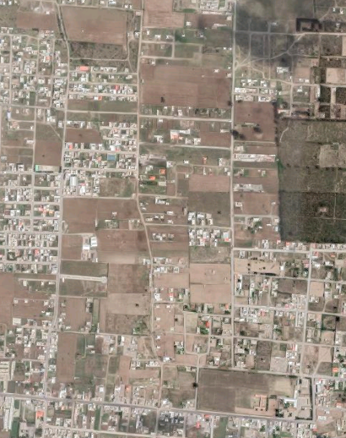
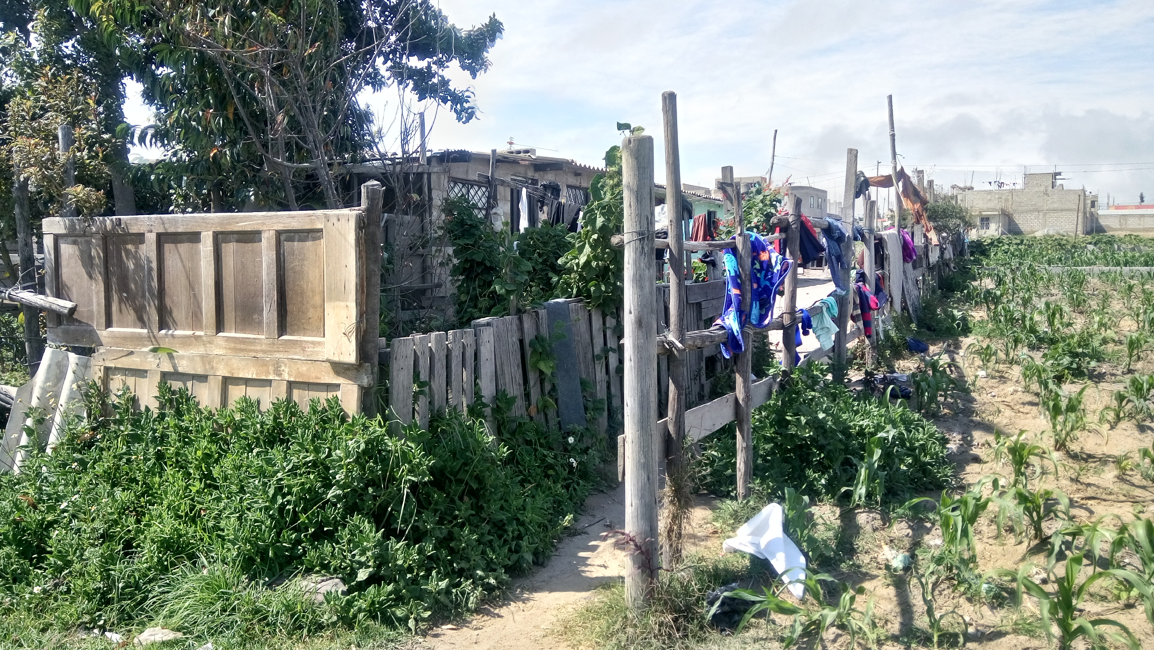

ASENTAMIENTO HUMANO DE HECHO Y CONSOLIDADO DE INTERÉS SOCIAL DENOMINADO:
BARRIO “DANIEL MONTOYA SEGUNDA ETAPA”
ADMINISTRACIÓN ZONAL: CALDERÓN - PARROQUIA: CALDERÓN
INFORMACIÓN DEL ASENTAMIENTO – PRIORIZACIÓN GRUPO 2 – POSICIÓN 65
AÑOS DE ASENTAMIENTO (INICIO) | 7 Años | CONSOLIDACIÓN ACTUAL: | 63,64%
AÑOS DE ASENTAMIENTO (ACTUAL): | 8 Años
NÚMERO DE LOTES: | 11 | POBLACIÓN BENEFICIADA: | 44 Hab.
ZONIFICACIÓN ACTUAL: |  | A2(A1002-35)
ZONIFICACION PROPUESTA: |  | D3(D203-80)
LOTE MINIMO: |  | 200 m2
FORMA DE OCUPACIÓN DEL SUELO: |  | (D) Sobre línea de fábrica
USO PRINCIPAL: |  | (RU2) Residencial Urbano 2
CLASIFICACIÓN DEL SUELO: |  | (SU) Suelo Urbano
INFORMES DE RIESGOS: |  | Informe Nº 317-AT-DMGR-2018 de fecha 15 de noviembre de 2018 : respecto al “Riesgo por movimientos en masa: el AHHYC “Daniel Montoya Segunda Etapa” en general presenta un Riesgo Bajo para los lotes expuestos frente a deslizamientos pero presenta un Riesgo Alto para procesos de erosión superficial y flujos de lodo en los lotes 01 y 02.” Rectificación Oficio Nro. GADDMQ-SGSG-DMGR-2020-0024-OF de fecha 14 de enero de 2020: “Considerando que la calificación del riesgo frente a movimientos en masa es aquella que debe ser considerada en los procesos de legalización o regularización de la tenencia de tierra, la Dirección Metropolitana de Gestión de Riesgos se rectifica en la descripción de la calificación de riesgos indicando que el AHHYC “Daniel Montoya Segunda Etapa” en general presenta un Riesgo Bajo Mitigable para todos los lotes expuestos frente a deslizamientos, sin embargo presenta un Riesgo Alto Mitigable para los lotes 01 y 02 frente a procesos de erosión superficial y flujos de lodo debido a que se encuentran asentados sobre un relleno de quebrada.
Área Útil de Lotes: |  | 3.884,69 | m2 | Derechos y Acciones
Faja de protección en lotes por quebrada rellena |  | 174,68 | m2
Área de quebrada rellena en lotes |  | 236,43 | m2
Área verde: |  | 368,77 | m2
Área de afectación vial |  | 1011,49 | m2
Área bruta del terreno(Área Total) |  | 5.676,06 | m2 | UERB-EE
ROMA
PIO XII
Obras de Infraestructura Existentes: |  | Obras Civiles Ejecutadas :
Agua Potable | 0 % | Calzada | 0%
Alcantarillado | 0 % | Aceras | 0%
Energía Eléctrica | 0 % | Bordillos | 0%

Slide 4
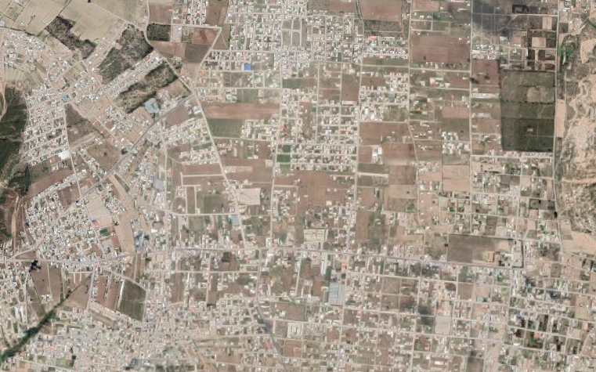
ASENTAMIENTO HUMANO DE HECHO Y CONSOLIDADO DE INTERÉS SOCIAL DENOMINADO:
BARRIO “DANIEL MONTOYA SEGUNDA ETAPA”
ADMINISTRACIÓN ZONAL: CALDERÓN- PARROQUIA: CALDERÓN
ÁREAS VERDES CERCANAS AL ASENTAMIENTO
ASENTAMIENTO
ESTADIO DE BELLAVISTA DE CALDERÓN
DISTANCIA 1,7km
1,7km
200m
E

Slide 5
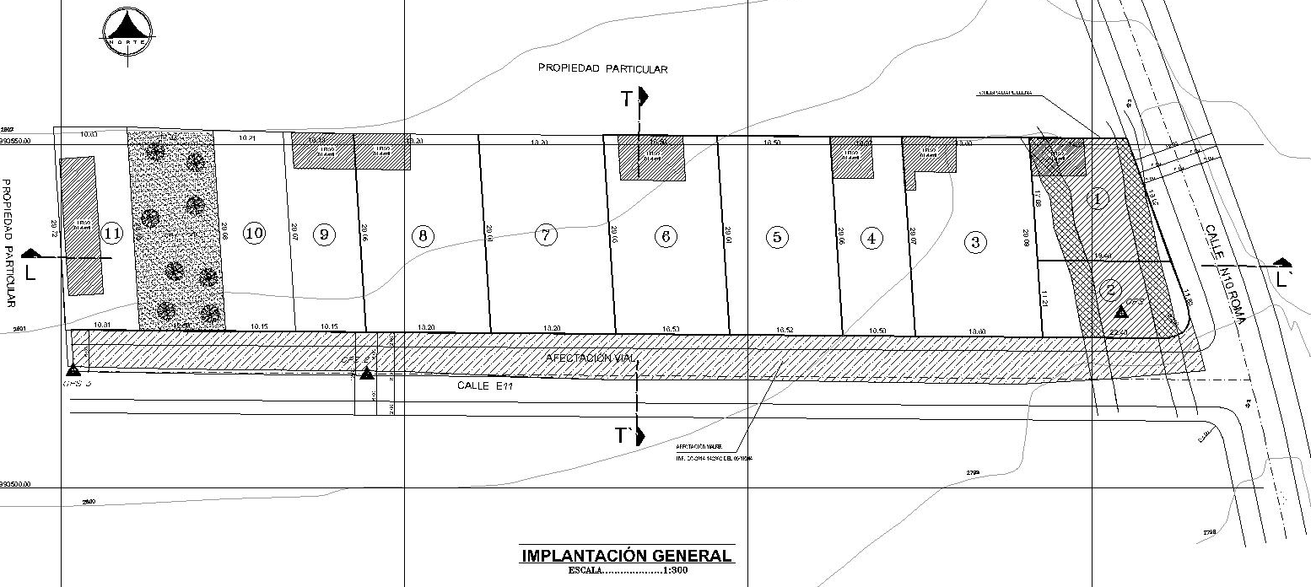
ASENTAMIENTO HUMANO DE HECHO Y CONSOLIDADO DE INTERÉS SOCIAL DENOMINADO:
BARRIO “DANIEL MONTOYA SEGUNDA ETAPA”
ADMINISTRACIÓN ZONAL: CALDERÓN- PARROQUIA: CALDERÓN
PLANO DEL ASENTAMIENTO
MACRO-LOTE
CALLE E11
CALLE N10 ROMA
AREA VERDE
AFECTACIÓN VIAL
QUEBRADA RELLENA
FAJAS DE PROTECCIÓN
DE BORDE SUPERIOR
DE QUEBRADA

Slide 6
ASENTAMIENTO HUMANO DE HECHO Y CONSOLIDADO DE INTERÉS SOCIAL DENOMINADO:
BARRIO “DANIEL MONTOYA SEGUNDA ETAPA”
ADMINISTRACIÓN ZONAL: CALDERÓN- PARROQUIA: CALDERÓN
NO EXISTEN LOTES POR EXCEPCIÓN
LEYENDA
0 | LOTES POR EXCEPCIÓN

Slide 7
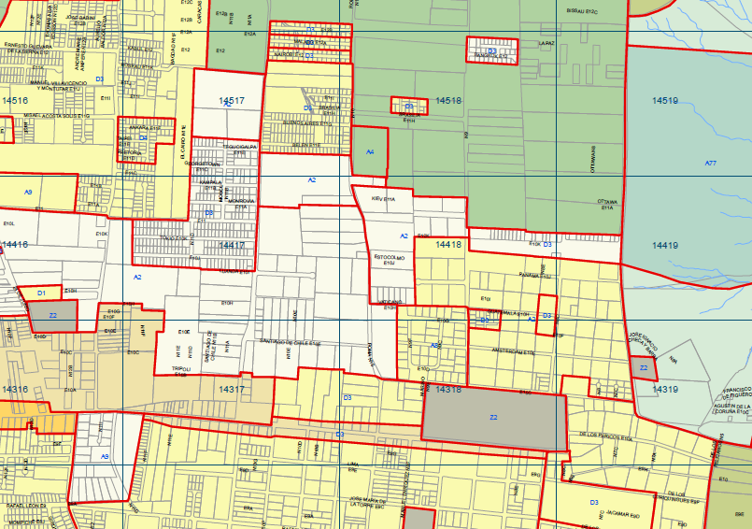
ASENTAMIENTO HUMANO DE HECHO Y CONSOLIDADO DE INTERÉS SOCIAL DENOMINADO:
BARRIO “DANIEL MONTOYA SEGUNDA ETAPA”
ADMINISTRACIÓN ZONAL: CALDERÓN- PARROQUIA: CALDERÓN
PLAN METROPOLITANO DE ORDENAMIENTO TERRITORIAL/ POMT
DANIEL MONTOYA SEGUNDA ETAPA
RESIDENCIAL URBANO 1

